Slide 1
数据结构二
讲师：刘少凡

Slide 2
目录
树与二叉搜索树
堆与优先队列
并查集

Slide 3
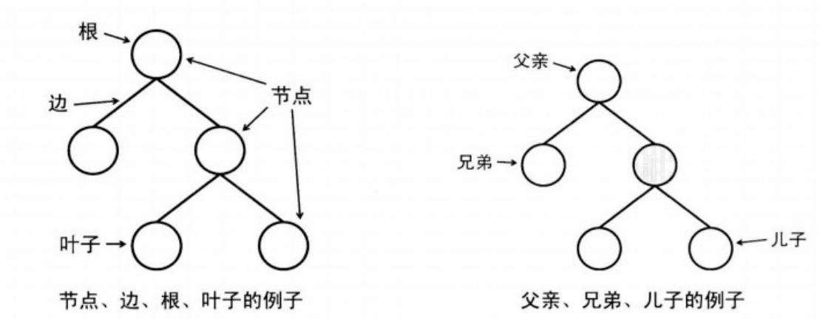
树是什么？

Slide 4
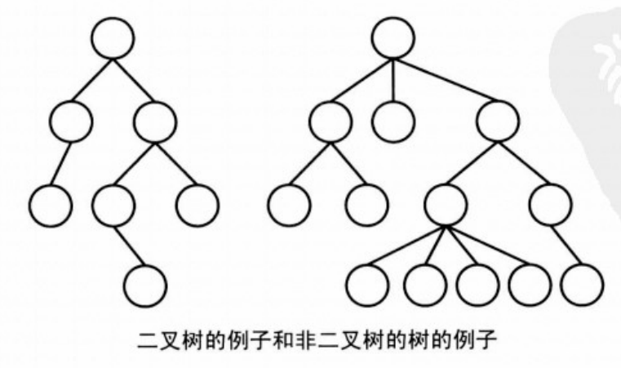
二叉树与非二叉树

Slide 5
树有什么用？
用不同的方式实现的树可以对数据做不同的高效操作
二叉搜索树
堆
并查集

Slide 6
二叉搜索树
二叉搜索树是能够高效进行如下操作的数据结构：
插入一个数值
查询是否包含某个数值
删除某个数值

Slide 7
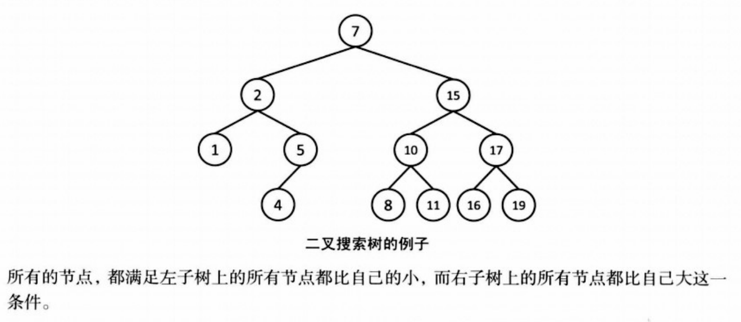
二叉搜索树

Slide 8
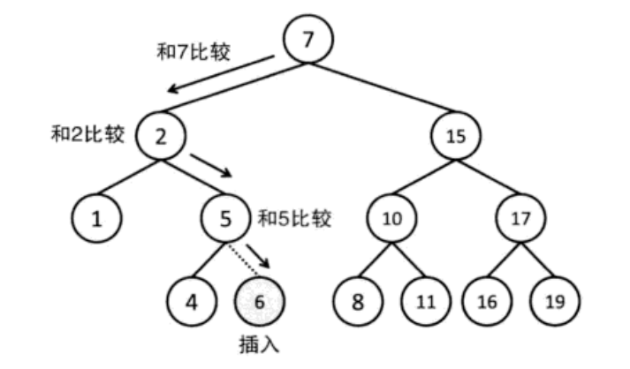
插入数值
查找与插入类似

Slide 9
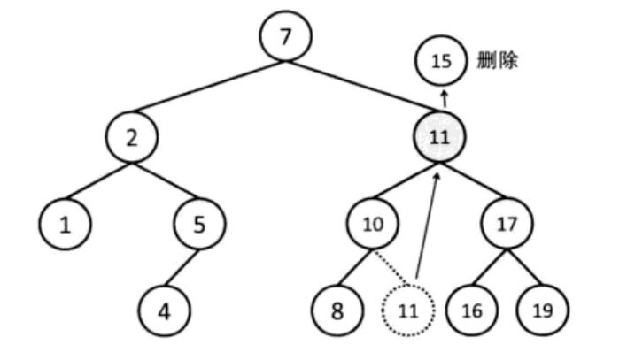
删除数值
一般来说分三种情况处理：
1、需要删除的节点没有左儿子，那么就把右儿子提上去
2、需要删除的节点的左儿子没有右儿子，那么就把左儿子提上去
3、以上两种情况都不满足的情况下，把左儿子的子孙中最大的节点提上去

Slide 10

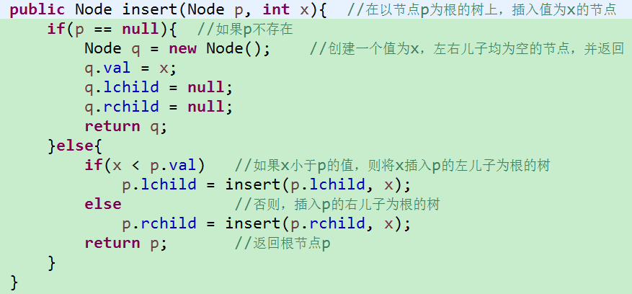
代码实现（插入）

Slide 11
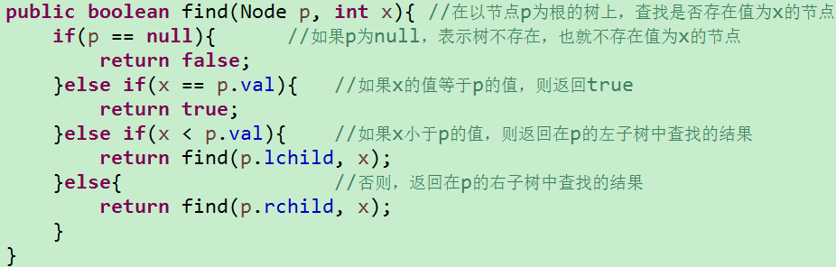
代码实现（寻找）

Slide 12
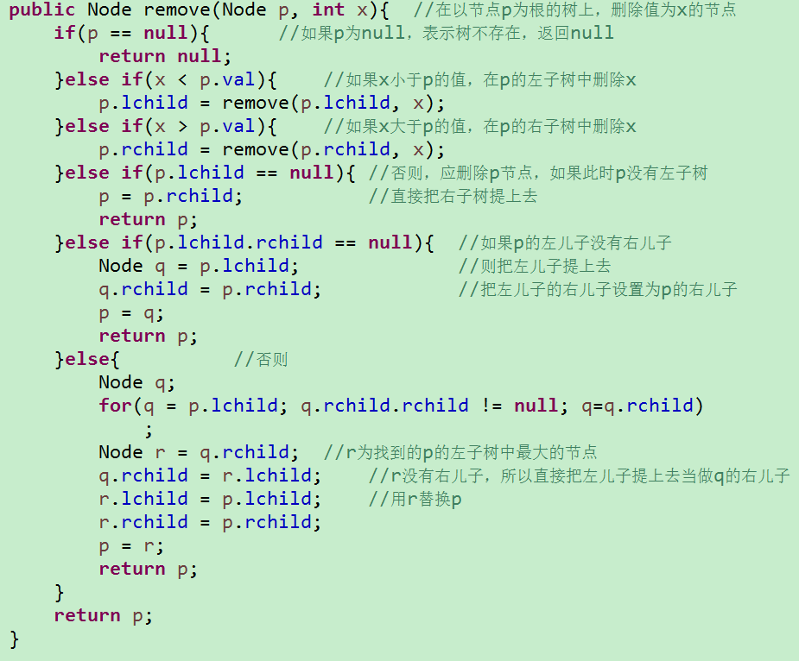
代码实现（删除）
一般来说分三种情况处理：
1、需要删除的节点没有左儿子，那么就把右儿子提上去
2、需要删除的节点的左儿子没有右儿子，那么就把左儿子提上去
3、以上两种情况都不满足的情况下，把左儿子的子孙中最大的节点提上去

Slide 13
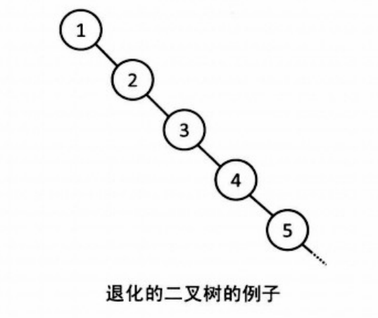
操作复杂度
可以看到所有的三种操作都与树的高度成正比。
所以，如果总共有n个元素，那么平均每次操作需要O(logn)的时间
注意：退化情况
解决办法：平衡二叉树

Slide 14
平衡二叉树怎么实现呢？
TreeSet（或者TreeMap）
添加元素add
查找元素contains
删除元素remove
注意：TreeSet中不允许存在相同元素
TreeSet和TreeMap是利用红黑树（一种平衡二叉树）来实现的，具体实现和使用方法请参照java api文档

Slide 15
目录
树与二叉搜索树
堆与优先队列
并查集

Slide 16
优先队列
能够完成下列操作的数据结构叫做优先队列：
1、插入一个数值
2、取出最小（或最大）的数值

Slide 17
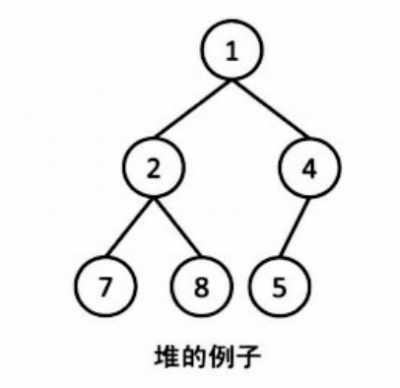
堆
堆就是如图所示的这种二叉树
性质是儿子的值一定不小于父亲的值，并且树的节点是从上到下，从左到右紧凑排列的
因为堆的根节点一定是最小的值，所以可以很方便的用堆来实现优先队列

Slide 18
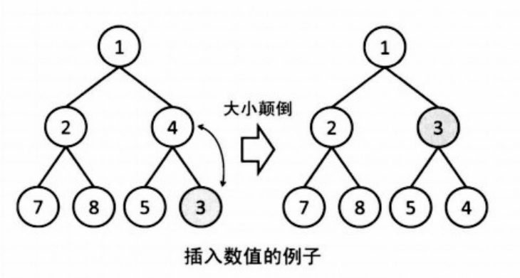
堆的操作（插入）

Slide 19
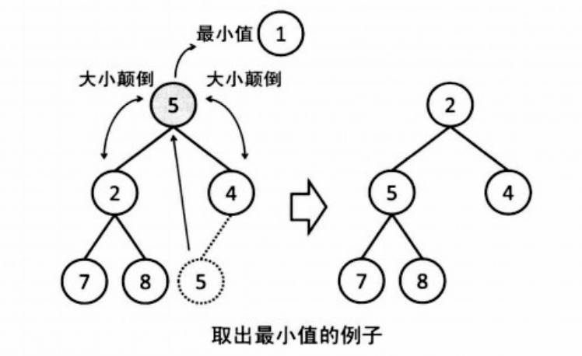
堆的操作（取出最小值）
首先将最后一个节点的数值复制到根节点上
然后不断向下交换直到没有大小颠倒
如果和两个儿子都存在大小颠倒，那么选择其中最小的儿子进行交换
可见操作复杂度均为O(logn)

Slide 20
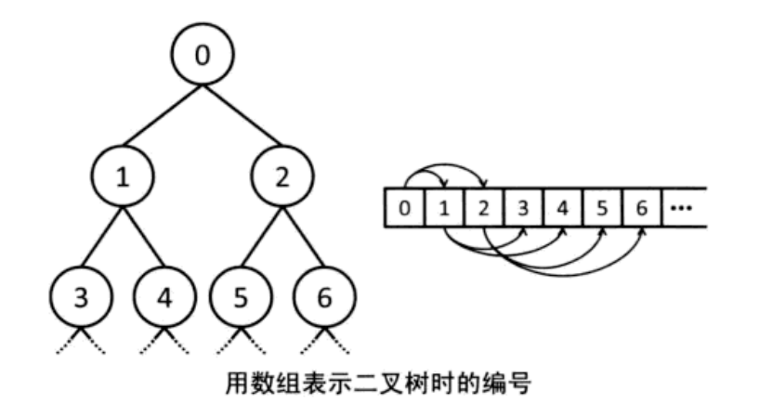
代码实现（用数组表示二叉树）

Slide 21
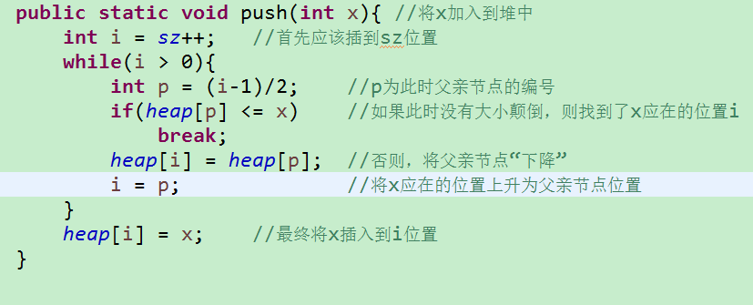
代码实现（插入）

Slide 22
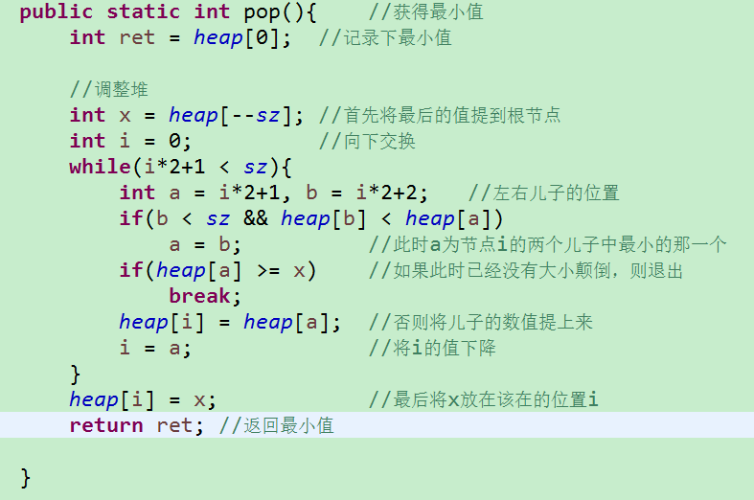
代码实现（删除）

Slide 23
Java内置类
PriorityQueue
添加元素add
获取但不移除最小（最大）值peek
获取并且移除最小（最大）值poll

Slide 24
目录
树与二叉搜索树
堆与优先队列
并查集

Slide 25
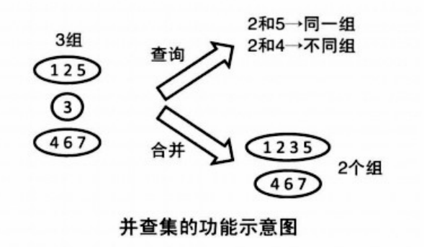
并查集
并查集是用来管理分组情况的数据结构，可以高效进行如下操作：
1、查询元素a和元素b是否属于同一组
2、合并元素a和元素b所在的组

Slide 26
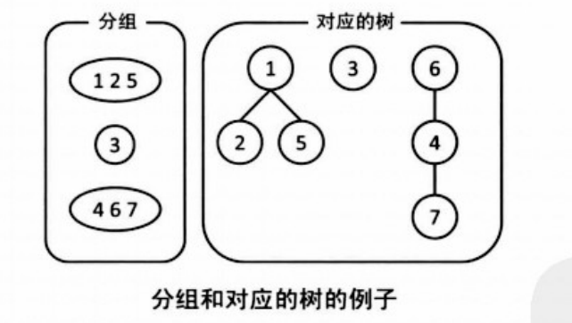
并查集的实现

Slide 27
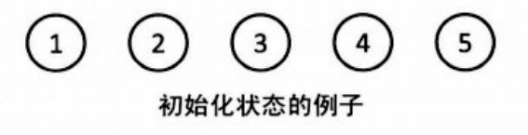
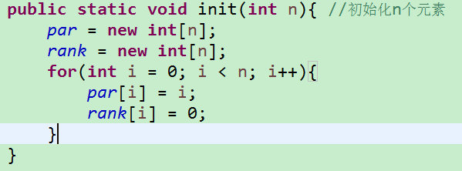
初始化
准备n个节点来表示n个元素，最开始时没有边

Slide 28
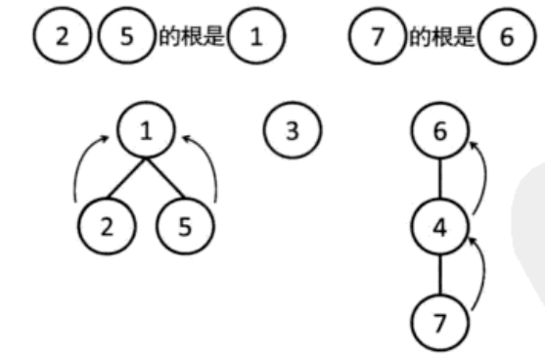
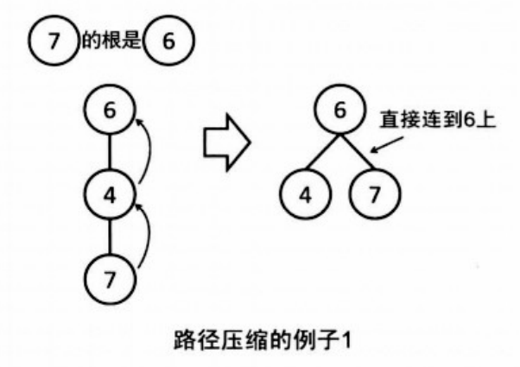
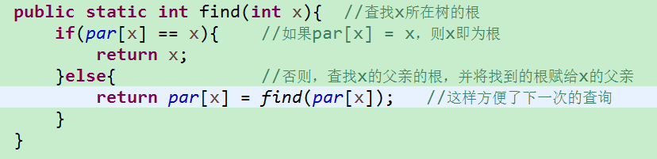
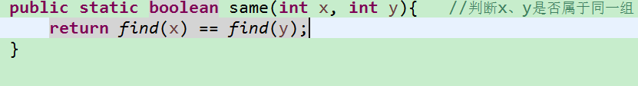
查询两个节点是否属于同一组
只要两个节点所在树的根相同，一定属于同一组

Slide 29
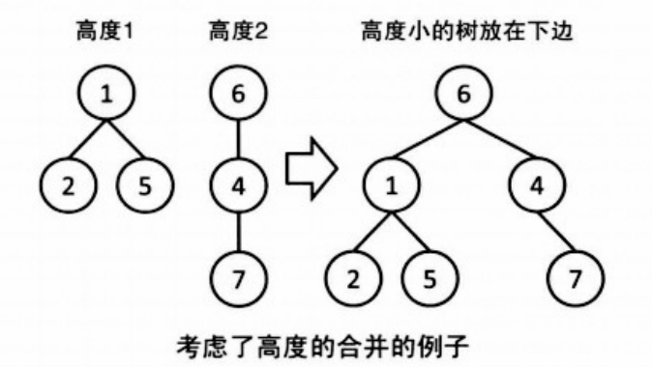
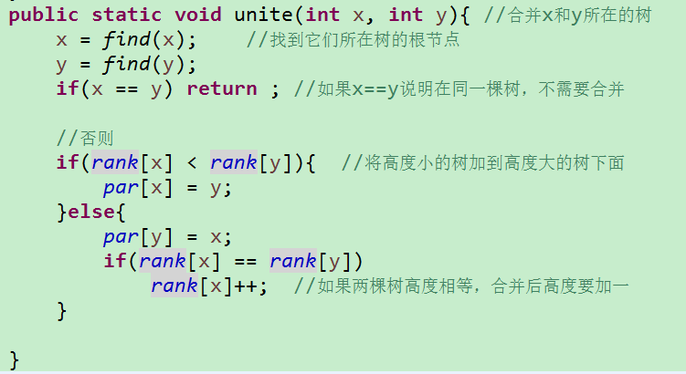
合并
考虑高度主要是为了防止退化

Slide 30
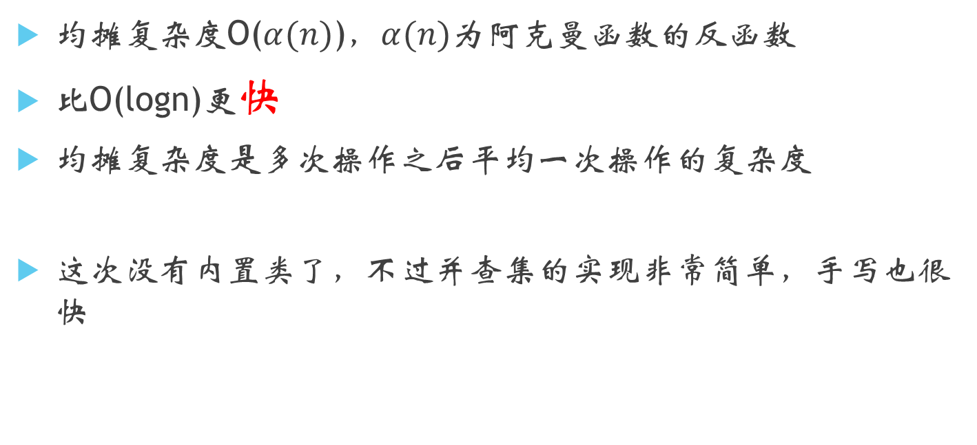
复杂度
均摊复杂度O($α(n)$)，$α(n)为$阿克曼函数的反函数
比O(logn)更快
均摊复杂度是多次操作之后平均一次操作的复杂度
这次没有内置类了，不过并查集的实现非常简单，手写也很快

Slide 31
数据结构（包括以后的算法）是自己写还是用内置类、内置函数？
必须学会自己写！！！
Why？
不管是进公司还是考研笔试都需要的基础技能

Slide 32
课后作业
POJ No.2431
POJ No.1182

Slide 33
课后作业提示
POJ No.2431
提示：使用优先队列，此题应该为最大堆，每次取出最大的元素

Slide 34
课后作业提示
POJ No.1182
提示：使用并查集，并查集维护如下信息：
1、i-x表示i属于种类x
2、并查集里的每一组表示组内的所有元素代表的情况都同时发生或者不发生
例如：如果i-A和j-B在同一个组里，就表示如果i属于种类A，那么j一定属于种类B，如果j属于种类B，那么i一定属于种类A
然后对于输入的每一条信息：
1、x和y属于同一个种类——合并x-A和y-A， x-B和y-B， x-C和y-C
2、x吃y——合并x-A和y-B， x-B和y-C， x-C和y-A

